Slide 1
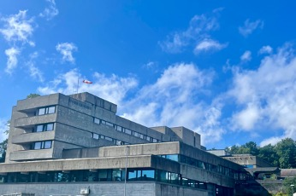
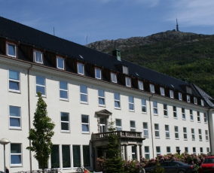
Case fra Fødeavdelingen
Marte Jettestad
Overlege
Stord sykehus, Helse Fonna
Nasjonalt nettverk for arbeid mot menneskehandel i helse- og omsorgstjenestene

Slide 2
Truende prematur fødsel
Litt over 6 % av alle barn fødes før svangerskapsuke 37. Mange fler legges inn til observasjon pga magesmerter eller diffuse tegn på truende for tidlig fødsel
Kvinne i 20 årene fra et ikke- EU land kommer til observasjon for truende prematur fødsel i svangerskapsuke 31
Kommer i ambulanse? Via Legevakt?
Tilsyn fra kirurg. Undersøkes på radiologisk avdeling og det tas urin og blodprøver. Barnefar er med som tolk. Han har med Helsekort og ID papirer

Slide 3
Truende prematur fødsel, case beskrivelsen fortsetter
Søsteren hans kommer når han er hjemme. Andre natt overtales pårørende til å reise hjem
Da det er mistanke om utnyttelse har vi kalt inn bakvakt slik at den med mest erfaring på feltet får anledning til å snakke med kvinnen
Det kommer frem at hun er ikke frivillig gift og at foreldrene hennes har fått en god sum av hans familie, hun har ikke ID papirene sine, og vil ikke få opphold dersom hun forlater han og må reise hjem til en familie som ikke vil ha henne
Ukjent barnefar?

Slide 4
Varselslamper
ID som oppbevares av andre
Opprinnelsesland
Reinnleggelse???? Trenger pause fra utnyttelsen hun er under
Alene? Alltid noen med? Samspillet mellom paret
Tolk? Nekter å bruke tolk
Bekledning?

